Slide 1
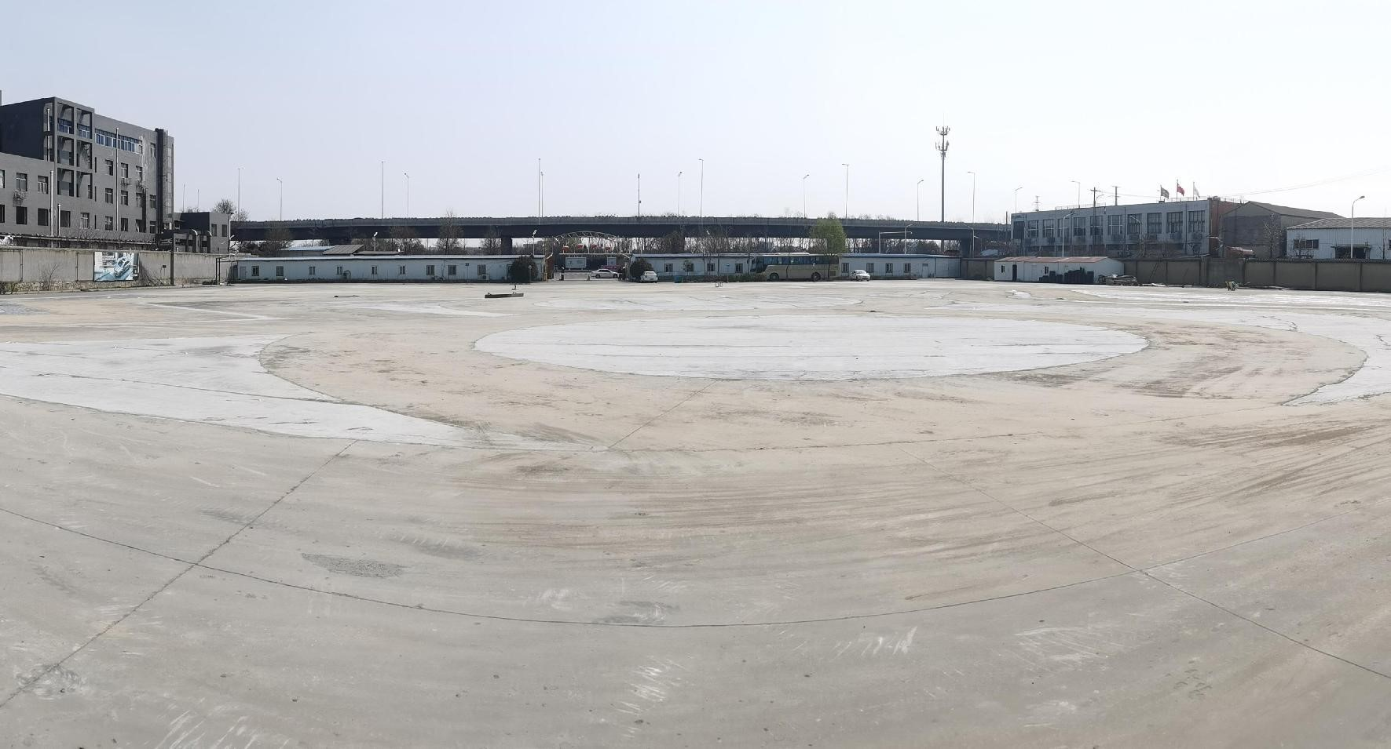
徐州赛车中心试驾场地
徐州赛车中心试驾场地，位于徐州市三环东路120号。可举办各类试乘试驾，安驾培训，新车发布会等活动。

Slide 2
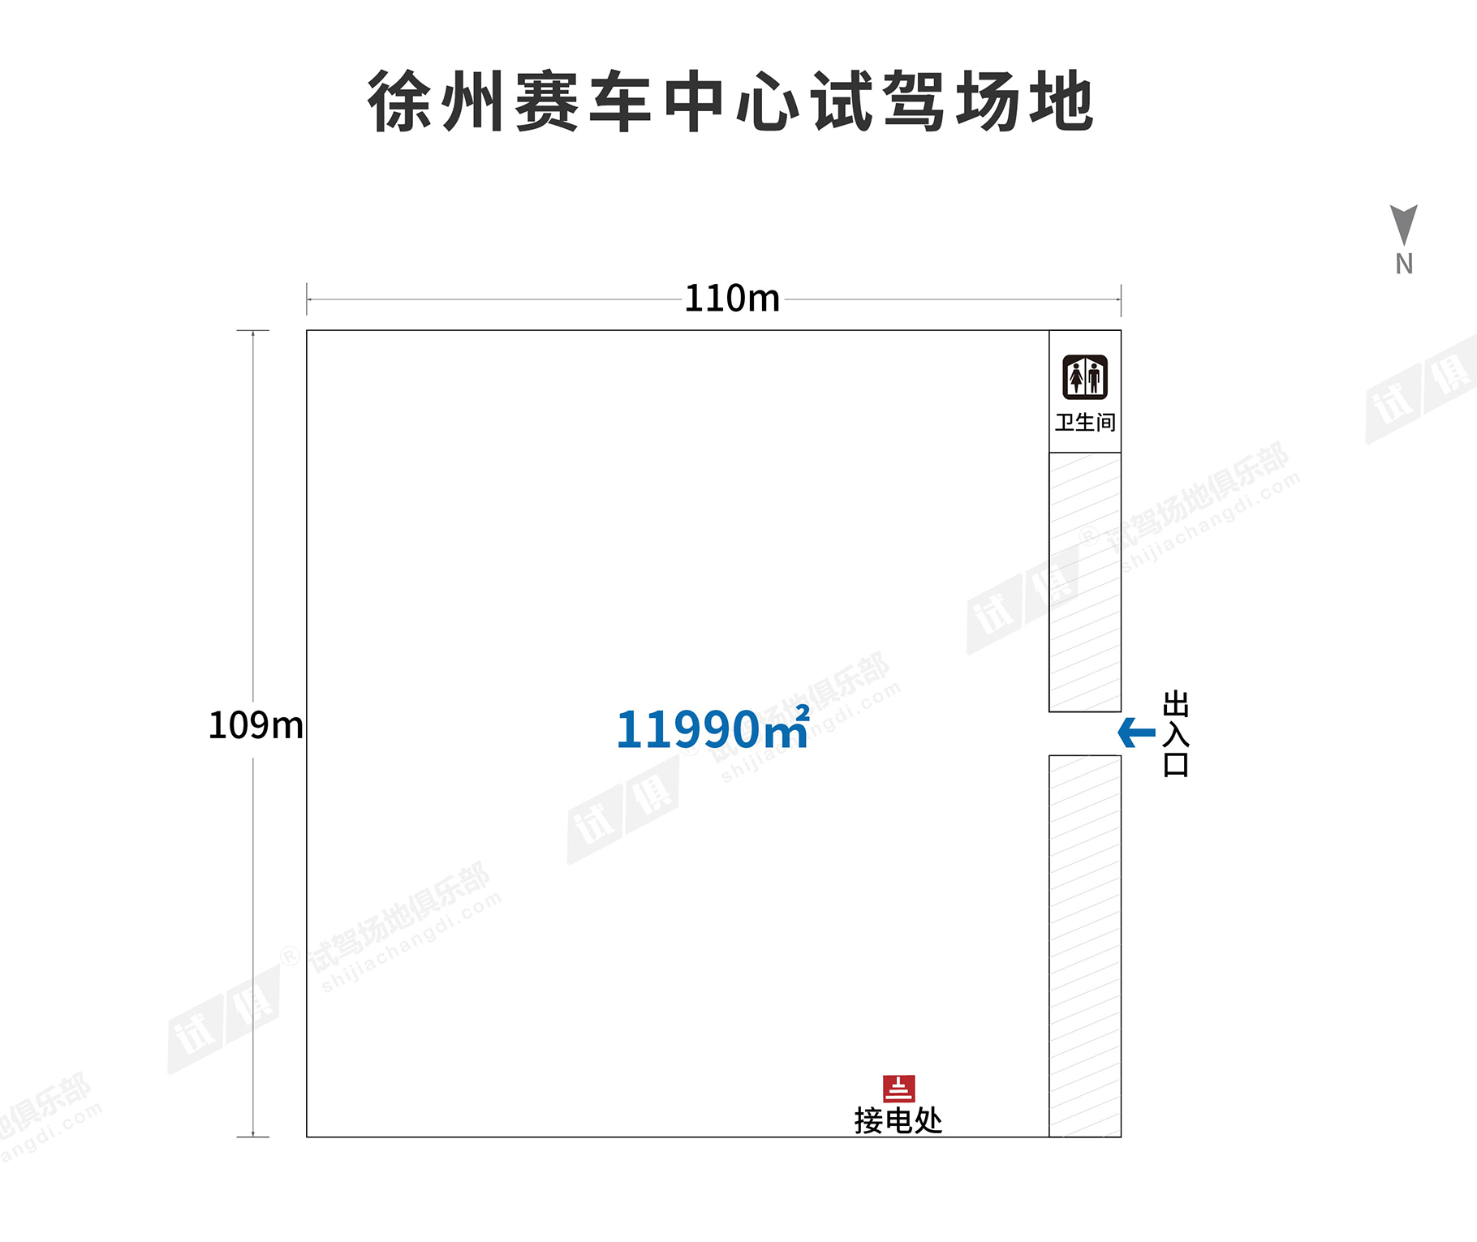
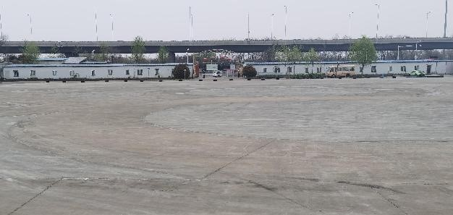
场地费用：3万/天
场地面积：长110m 宽109m 总面积约11990㎡ 水泥地面 全封闭
供电供水：380v/60kw
配套设施：停车位 固定洗手间

Slide 3
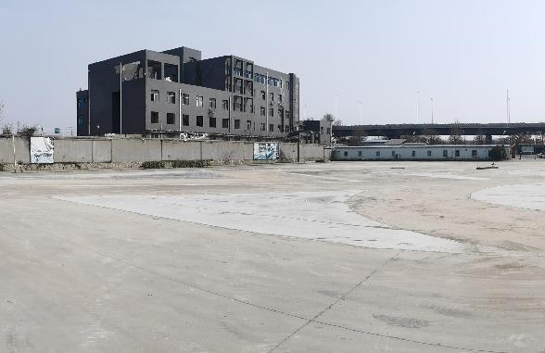
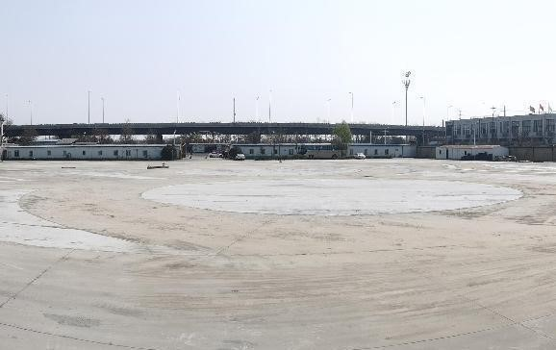
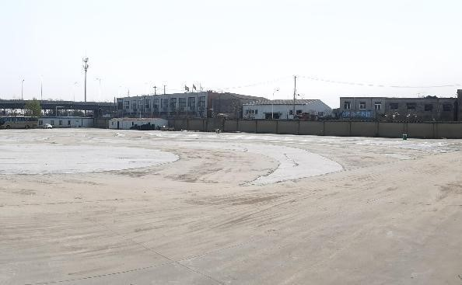
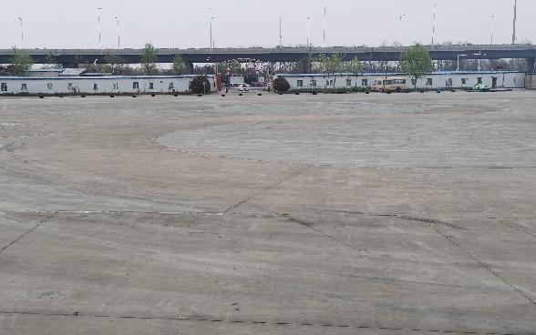
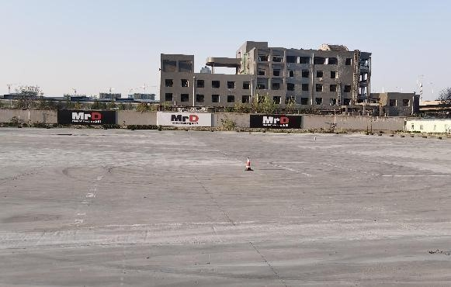
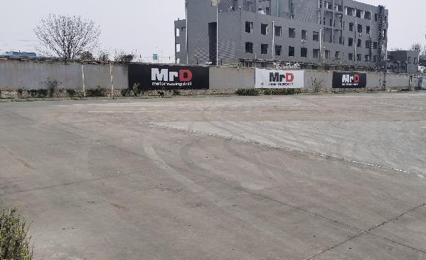
场地实景图
场地实景图
场地实景图
场地实景图
场地实景图
场地实景图

